Slide 1
Валер’ян підмогильний

Slide 2
Валер’ян Підмогильний – український письменник і перекладач, один з найвидатніших прозаїків українського «розстріляного відродження».

Slide 3
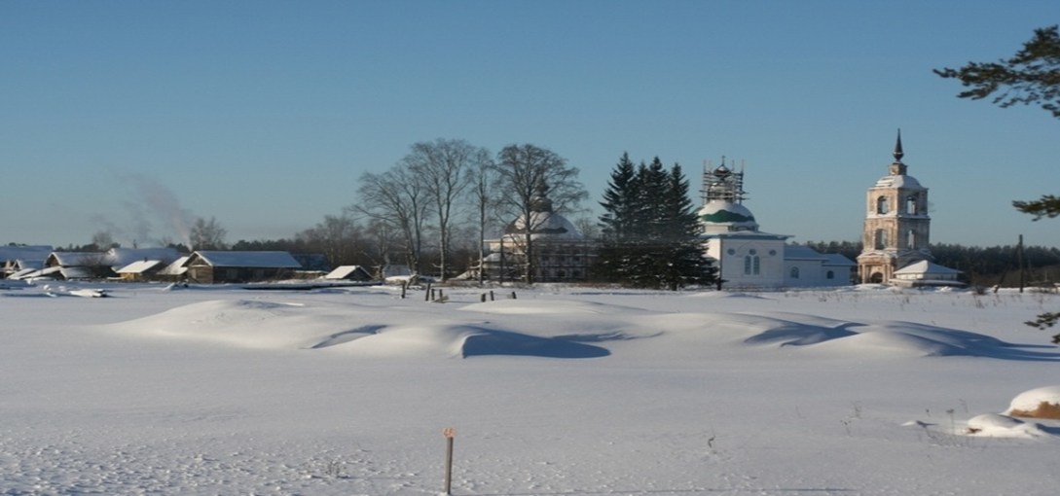
Народився Валер'ян Підмогильний 2 лютого 1901 року в селі писарівка Павлоградського повіту на Катеринославщині в бідній селянській родині. Хлопчик рано залишився без батька.

Slide 4
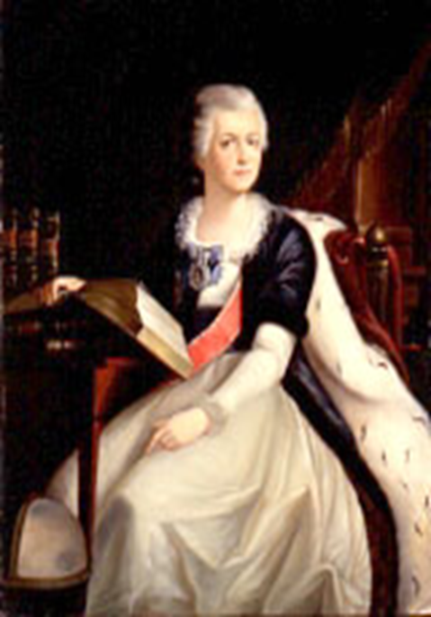
Батько його, Петро Підмогильний, який завідував маєтком місцевого поміщика, помер дуже рано: "Так мало батьківських пестощів випало на мою долю". Односельчани також згадують лише про матір письменника - звичайну селянку,без освіти, яка працювала в графині Воронцовой-Дашковой і "виділялася надзвичайною природною, інтелігентністю".

Slide 5
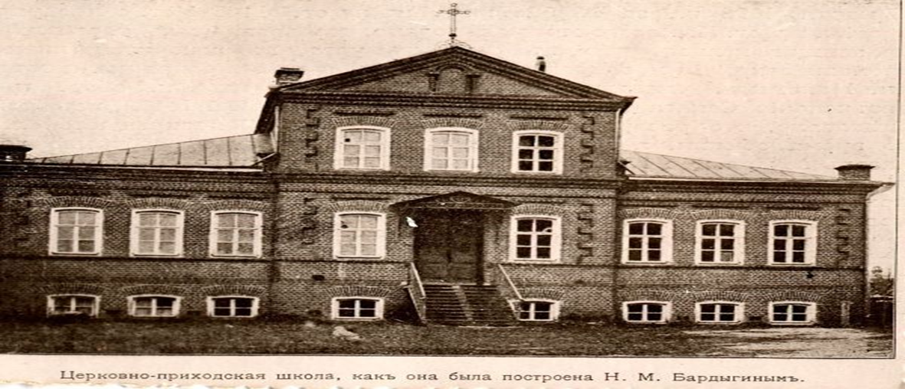
Освіта В.Підмогильного почалася з відвідин церковно-приходської школи. З 1910-го по 1918 рік він навчається в Катеринославському реальному училищі. Про цей період життя Валеріана Петровича мешканка села Чаплі Ярушевська Г.Н. згадує так: "Валеріан був надзвичайно здібним хлопцем. Було, послухає уважно урок і вже вдома не повторює. А натомість набере в учителів і знайомих стоси книг і просиджує над ними цілу ніч. Він дружив з моїм братом Степаном. Був тихий, сором'язливий. Любив ходити на сінокіс, на рибалку до Дніпра. І вже тоді мій брат хвалився, що Валеріан пише вірші і оповідання".

Slide 6
У 1910 р. після початкової сільської школи навчається у Катеринославському реальному училищі. Під псевдонімом Лорд Лістер друкує в шкільному журналі авантюрні оповідання. У 1917 р. написав оповідання «Важке питання». У 1918 р. закінчує реальне училище з «відзнакою»і вступає на математичний факультет Катеринославського університету (згодом навчається на правничому). У1919 р. через скрутне матеріальне становище Підмогильний залишає навчання, працює вчителем. У цей час пише оповідання «Добрий Бог», «Гайдамака», «Пророк», «На селі», друкує у катеринославському збірнику «Січ»оповідання «Ваня»і «Старець».

Slide 7
У 1920 р. написав збірку оповідань «Твори. Том 1»: «Собака», «Смерть», «В епідемічному бараці», «Остап Шаптала». Цього ж року письменник вирушає до Києва.

Slide 8
3 1921 р. він працює бібліографом Книжкової палати в Києві. Невдовзі виїжджає до містечка Ворзеля, де одружується з донькою місцевого священика Катериною Червінською, актрисою Театру юного глядача.

Slide 9
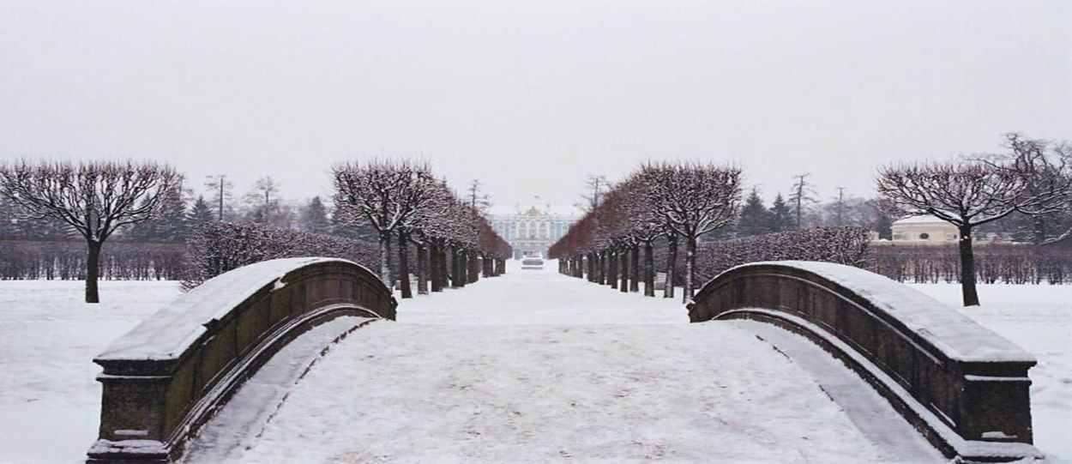
1922 року Валеріан разом з дружиною перебирається до Києва. За свідченням сучасників письменника, двері цієї квартири ніколи не зачинялися.

Slide 10
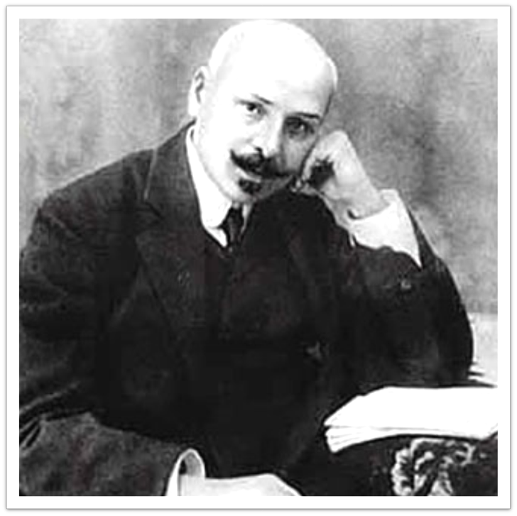
Своїм духовним наставником у відчутті слова Підмогильний вважав Михайла Коцюбинського, достойно продовжуючи розбудову української словесності

Slide 11
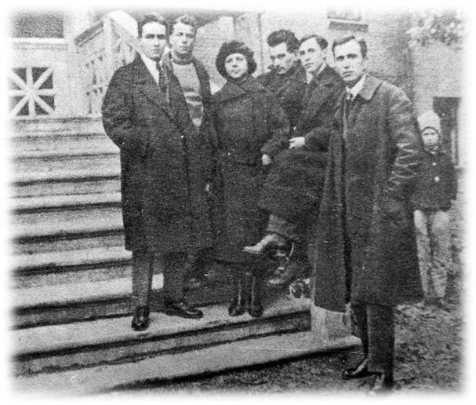
Стає активним членом щойно створеного "Аспису" (Асоціації письменників). 1924 року ця організація трансформувалася в "Ланку", а з 1926 року носила назву "Марс" ("Майстерня революційного слова"), що стала, по суті, київською філією "ВАПЛІТЕ".
Зліва направо: Борис Антоненко-Давидович, Григорій Косинка, Марія Галич, Євген Плужник, Валер'ян Підмогильний, Тодось Осьмачка. 1925 рік.

Slide 12
24 травня 1925 р. Підмогильний у великій залі Всенародної бібліотеки виступив перед представниками літературно-громадських організацій, вузівською молоддю, міською інтелігенцією на диспуті «Шляхи розвитку сучасної літератури», зазначивши:
«Коли б який-небудь товариш «спробував»написати сонату і сказав би, що це гарна соната, бо в неї гарна ідеологія, то ніхто не завагався б йому відповісти, що це музична нісенітниця, і ніхто б тієї сонати не слухав... У нас всякий твір, коли він абсолютно і категорично не відповідає вимогам офіційної ідеології, засуджують незалежно від того, чи гарний він, чи дійсний і чи потрібний».

Slide 13
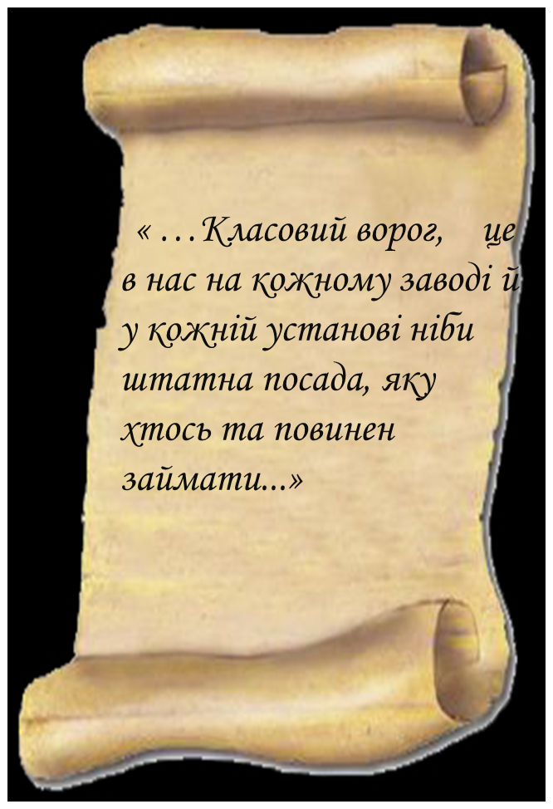
У1933 р. у «Літературній газеті» друкується новела «З життя будинку», де яскраво звучить трагічне передчуття:

Slide 14
8 грудня 1934 р. письменник був безпідставно заарештований у харківському будинку «Слово»у справі вбивства Кірова. Відбувся закритий суд: письменник отримав вирок без оскарження та був засланий до концтабору. З листопада 1937 р. В. Підмогильного розстріляно на Соловках. Є відомості, що в ув'язненні він написав кілька оповідань і роман про колективізацію «Осінь, 1929», але ці твори, очевидно, втрачені.

